Slide 1
Файловая система Ext4
Подготовил студент ИВТ-31 Крючков Илья

Slide 2
План
Организация файловой системы в Linux
Структура файловой системы
Файловые системы в Linux
Ext4 - общие сведения
Особенности Ext4

Slide 3
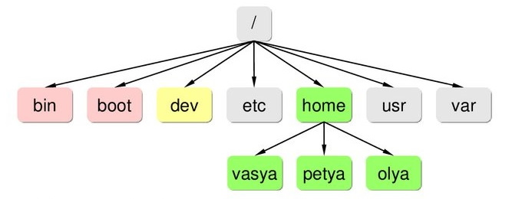
Организация файловой системы в Linux
bin – команды операционной системы
boot – ядро ОС и данные для загрузки
dev – файлы устройств
etc – системные конфигурационные файлы
home – домашние каталоги пользователей
usr – установленные пакеты программ
var – директория изменяемых файлов (журналы, файлы кэша)

Slide 4
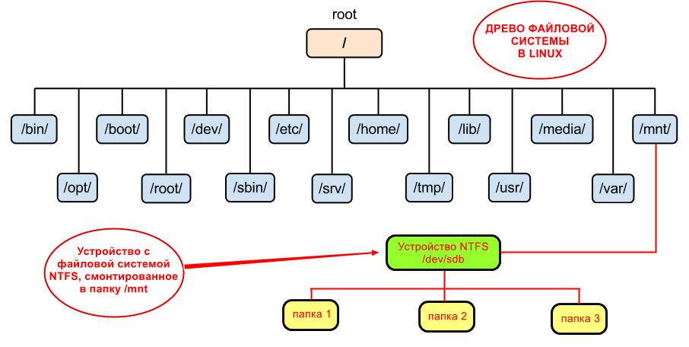
Организация файловой системы в Linux
Монтирование

Slide 5
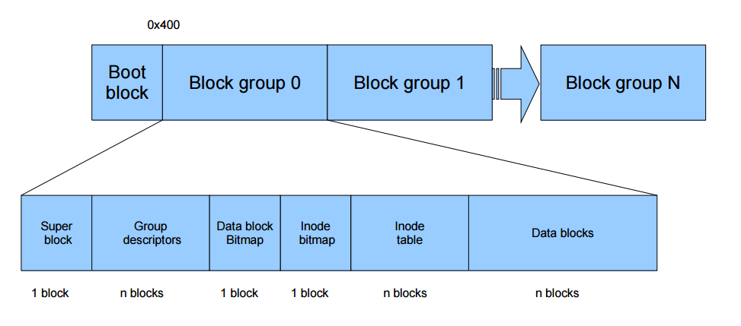
Структура файловой системы

Slide 6
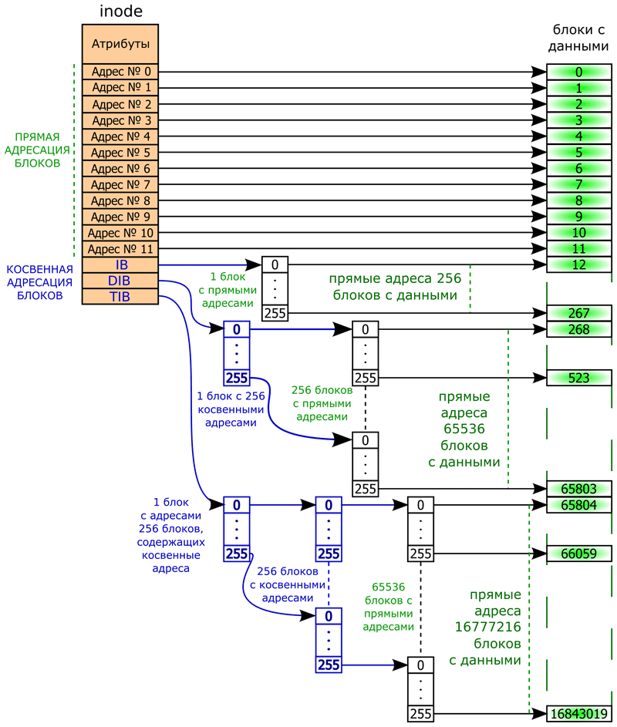
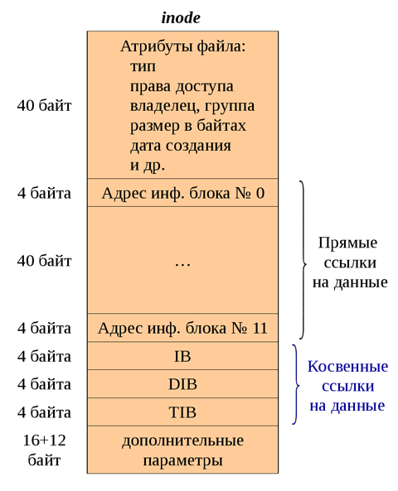

Slide 7
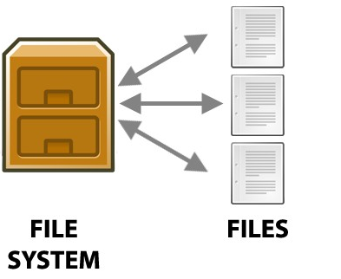
Файловые системы в Linux
Список основных файловых систем:
Ext2
Ext3
Ext4
JFS
ReiserFS
XFS
Btrfs
ZFS

Slide 8
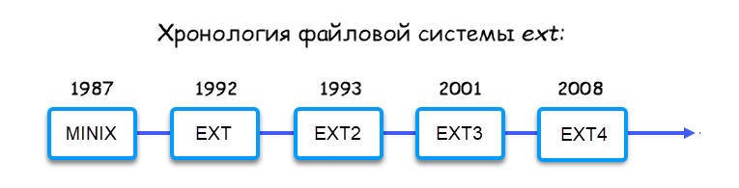
Ext4 - общие сведения
Extended File System (Ext или ExtFS)
2⁶⁰ Байт – максимальный размер
2⁴⁴ Байт – максимальный размер файла
255 Байт – максимальная длина имени файла

Slide 9
Особенности Ext4
Обратная совместимость с Ext3 и Ext2
Неограниченное количество подкаталогов
Улучшенные временные метки
Журналируемая файловая система
Экстенты

Slide 10
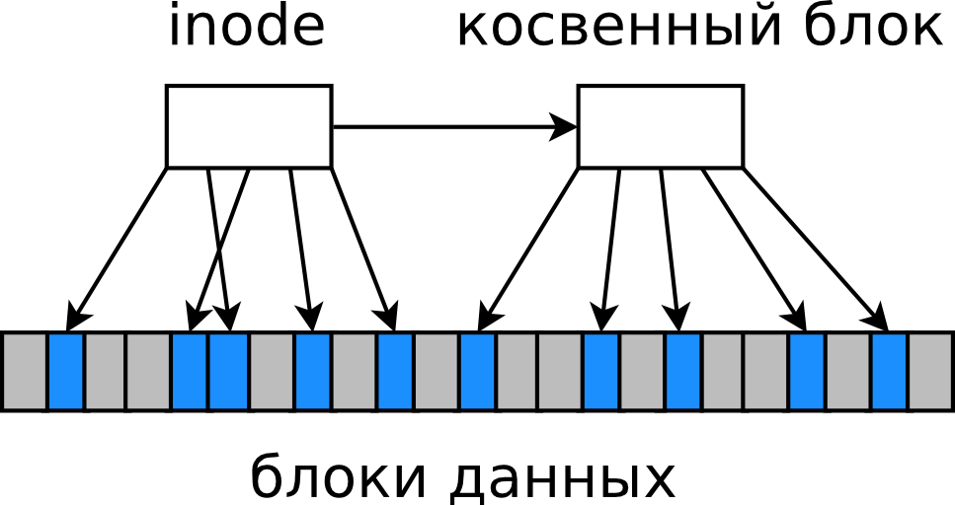
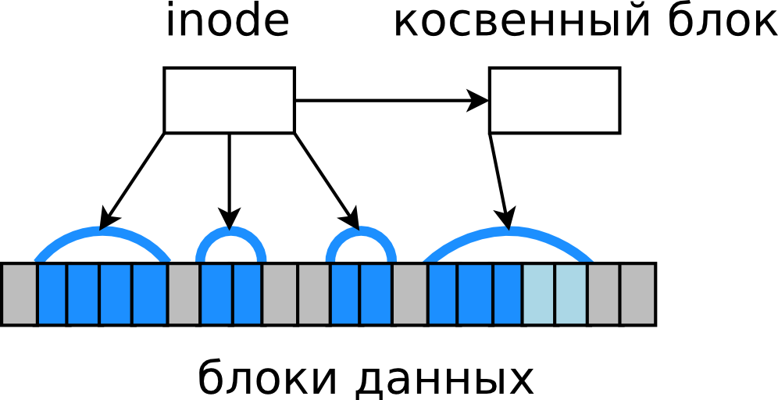
Экстенты
Традиционная ФС
ФС с поддержкой экстентов

Slide 11
Спасибо за внимание

